Slide 1
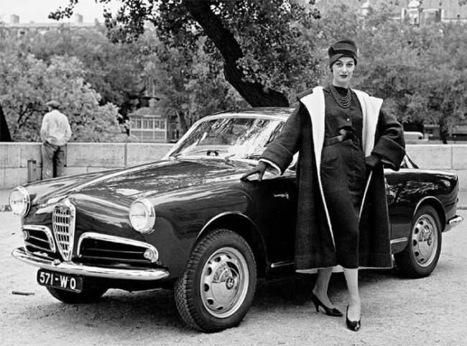
Виды дизайна

Slide 2
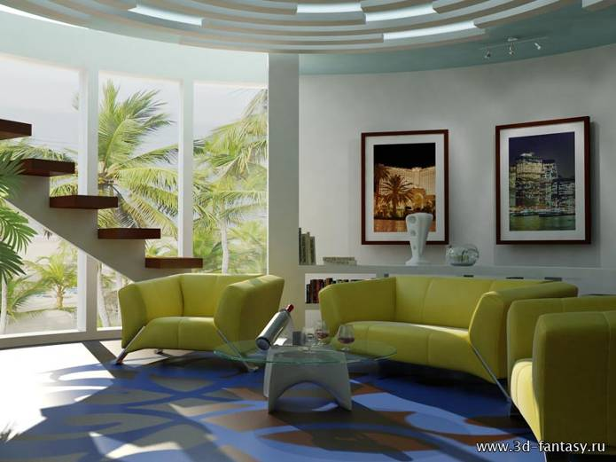
Дизайн – это художественное проектирование и конструирование эстетических свойств окружающего нас предметного мира.

Slide 3
Дизайн — творческий метод, процесс и результат художественно-технического проектирования промышленных изделий, их комплексов и систем, ориентированного на достижение наиболее полного соответствия создаваемых объектов и среды в целом возможностям и потребностям человека, как утилитарным, так и эстетическим.
Дизайн — искусство компоновки, стилистики и украшения.
Для дизайна актуально множество направлений.
Дизайн — творческий процесс создания вещи, в котором эстетика определяет содержимое (суть), а технологии форму вещи.
Дизайн — неразрывная взаимообусловленная связь эстетики и технологий, в которой технология задает содержание (суть) вещи или процесса, а эстетика её форму.

Slide 4
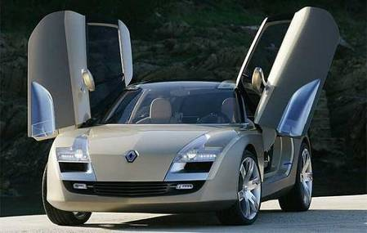
Цель дизайна – художественное проектирование предметно-пространственной среды человека, конструирование эстетических свойств окружающего нас предметного мира. Задачи: -польза и красота -удобство -простота изготовления -серийность -транспортировка -упаковка и т.д.

Slide 5
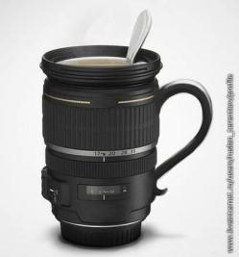
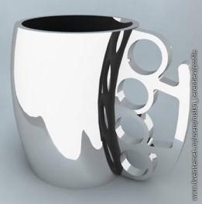
Промышленный дизайн - процесс проектирования промышленных объектов, который охватывает очень широкий круг объектов: от мелочей для дома вплоть до наукоёмких, высокотехнологичных изделий. Дизайн компьютерной техники, средств связи, транспортный дизайн являются наиболее известными видами промышленного дизайна. Его объектами являются: бытовая техника обувь, одежда, автомобили, механизмы, орудия труда, и аксессуары.

Slide 6
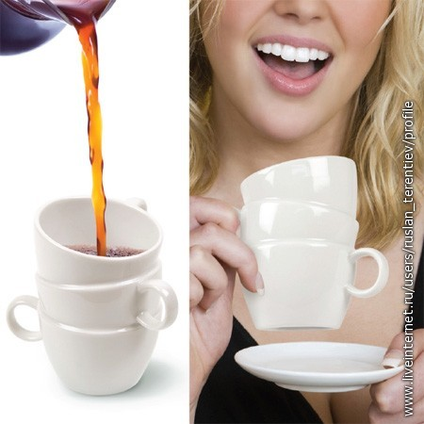
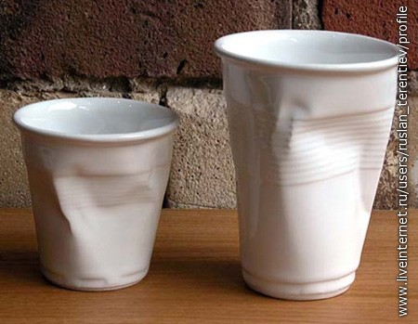

Slide 7
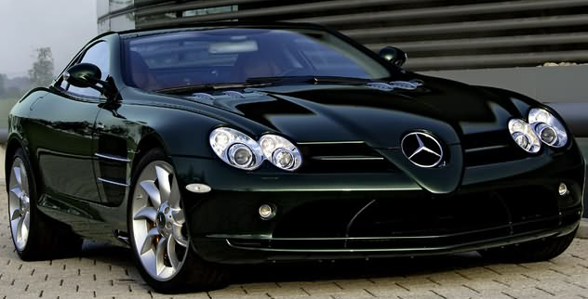
Создание новой вещи – сложный творческий производственный процесс, в котором участвуют: учёные, инженеры и дизайнеры.

Slide 8
Web - дизайн – это проектирование оригинальной структуры Web сайта, с применением технических и цветовых решений, которые могут обеспечить удобство использования и эстетическое восприятие сайта.

Slide 10
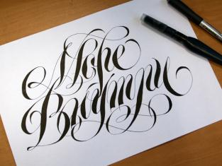
Графический дизайн Старейшая и одна из наиболее распространенных областей дизайнерской деятельности является графический дизайн. К нему относятся и искусство оформления книги, рекламно-информационного проспекта, буклета, плаката, промышленная графика и упаковка, разработка этикетки и торговых марок, фирменных знаков и шрифтовых гарнитур, рекламной продукции на щитах и фасадах в городе. Сегодня к традиционной работе дизайнера-графика добавилась работа со сложными графическими системами, становящиеся основой фирменного стиля предприятия, визуальными коммуникациями в интерьерах и городской среде.

Slide 11
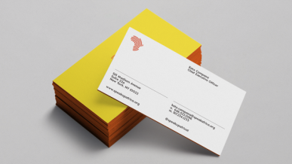
Процесс создания знаковых изображений в графическом дизайне может быть одним из примеров стилизации формы.

Slide 12
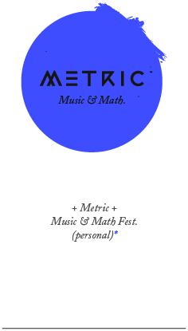

Slide 13
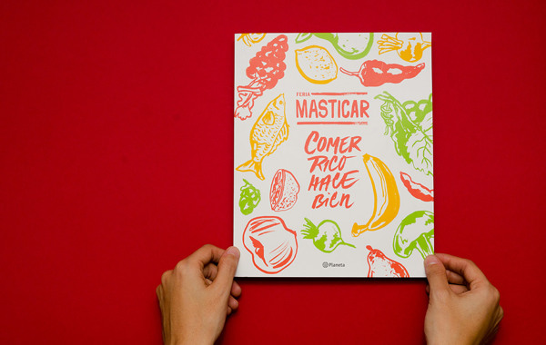
Книжный дизайн – это новые, разнообразные конструкции книги.

Slide 14
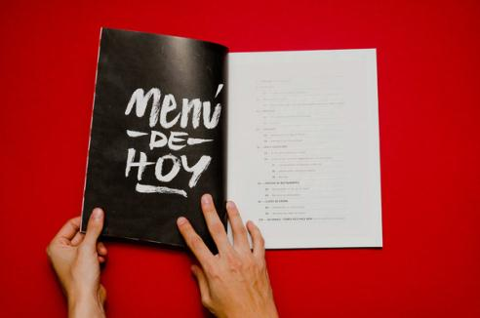

Slide 15
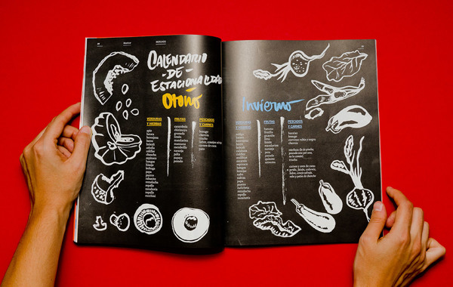

Slide 16
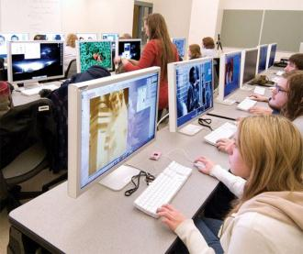
Компьютерный дизайн
Сегодня компьютер прочно вошел в работу дизайнера, стал его незаменимым спутником и помощником в работе, облегчающим рутинный труд графического оформления, освобождающий его время для творческого поиска художественной идеи. Современные компьютерные программы не только сокращают время работы над проектом, но и значительно расширяют палитру графических и технических возможностей дизайнера. Для этого сегодня созданы специальные проектные пакеты художественно-графических и инженерно-конструкторских программ, включая трехмерную графику и мультипликацию. Специализированные дизайнерские программы способны заменить порой целую армию смежных специалистов. Они не только проводят точные расчеты, определяя форму изделия, подсказывая выбор тех или иных конструкций и материалов, но и позволяют в трехмерном изображении и в реальном времени моделировать будущий объект в самых различных ситуациях, не только создавать виртуальные образы формы проектируемого объекта и проверять её функционирование, в том числе, и в экстремальных условиях.

Slide 17
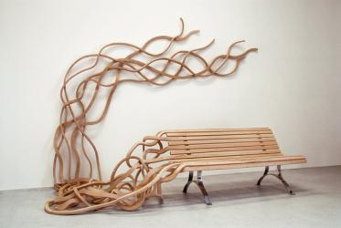
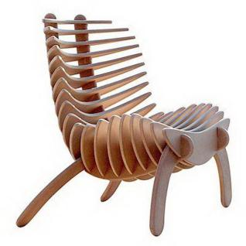
Арт-дизайн
Дизайн в процессе своего развития не только превратился в самостоятельную проектно художественную культуру, но и сам стал влиять на формообразование в архитектуре, скульптуре, декоративно-прикладном искусстве. Результатом такового взаимодействия стали авангардные течения в искусстве. В дизайне появился целый ряд творческих течений, направленных на синтез с художественным и архитектурным формообразованием, под общим названием «арт-дизайн». Произведения здесь, как и в искусстве зачастую носят единичный характер, при этом само формообразование в основе своей базируется на философии дизайна: эргономичность изделия, ориентация на современные материалы и технологии, веяния моды и др.

Slide 18
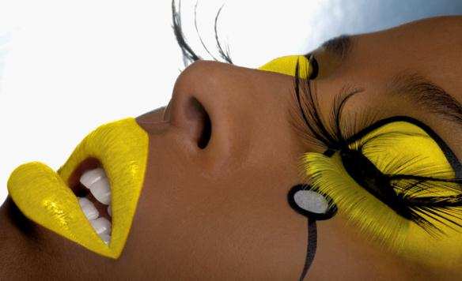
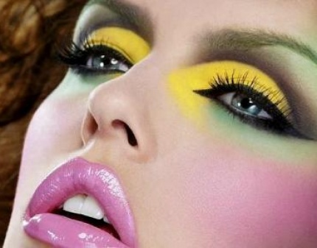
Визаж (искусство макияжа) –создание прекрасного облика человека.

Slide 19
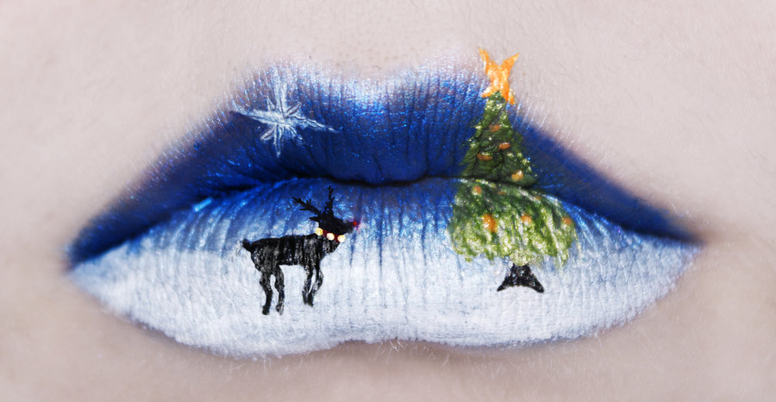

Slide 20
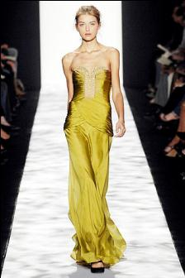
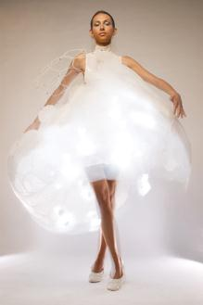
Дизайн одежды и аксессуары Ещё недавно, в 60 – 70е годы мода подразделялась на уникальные работы художника-модельера, выполненные индивидуально, зачастую на заказ; и работы модельера-дизайнера – серийно выпускаемая продукция швейной индустрии. Сегодня и уникальные произведения «от кутюр» (haute couture), и серийно выпускаемая продукция «пред-а-порте» (prêt-a-porter) относят к дизайну одежды. Отчасти это и дань моде на дизайн, но во многом это объясняется и тем, что современная индустрия моды базируется на основе дизайнерского формообразования, ориентированной на самые современные технологии, материалы, демократичность и ориентируясь на широкие слои населения.

Slide 21
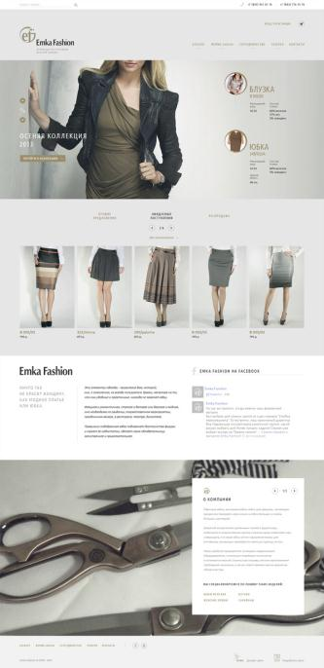
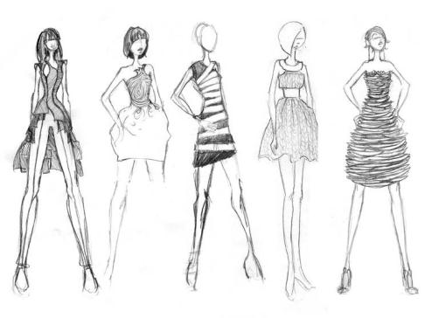

Slide 22
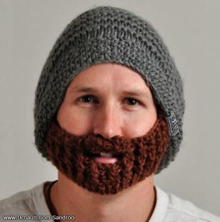
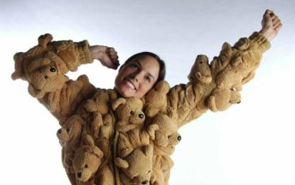
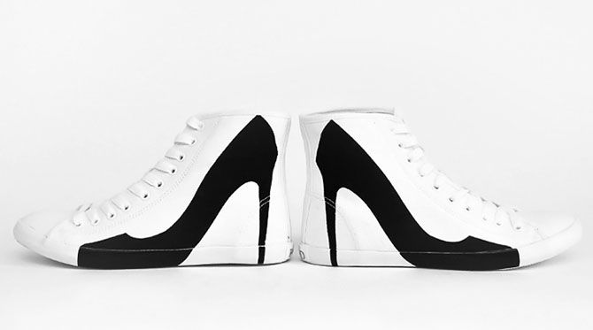

Slide 23
Мода – это отражение нашего мировоззрения, образа жизни, культурного уровня, социальных условий и других слагаемых жизни общества.

Slide 24
Дизайн архитектурной среды
В современной дизайнерской деятельности всё большее распространение получает дизайн архитектурной среды, который подразделяют на дизайн интерьеров и дизайн внешней архитектурной среды.
Дизайн интерьеров включает интерьеры и оборудование общественных помещений, жилых пространств и интерьеры производственных зданий. Каждый из этих типов пространств имеет свои особенности и определяет свой круг профессиональных задач и проектных методов их решения.

Slide 25
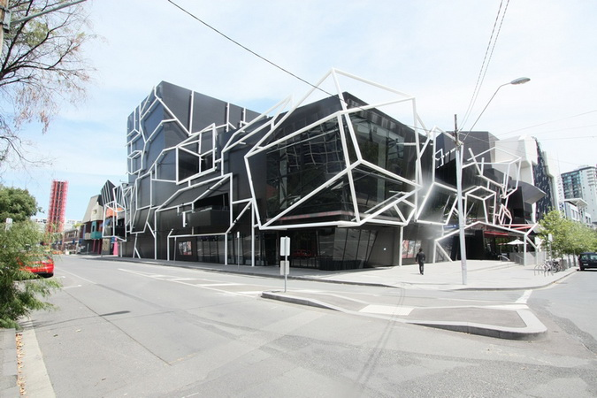

Slide 26
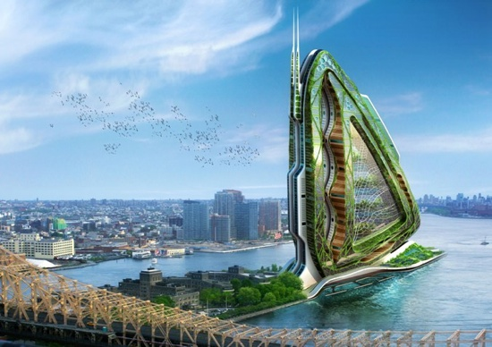

Slide 27
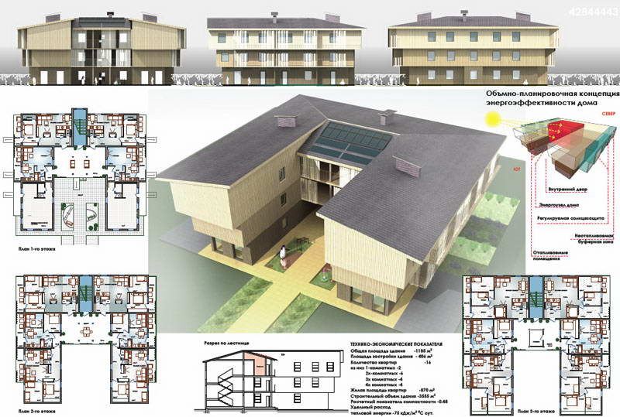

Slide 28
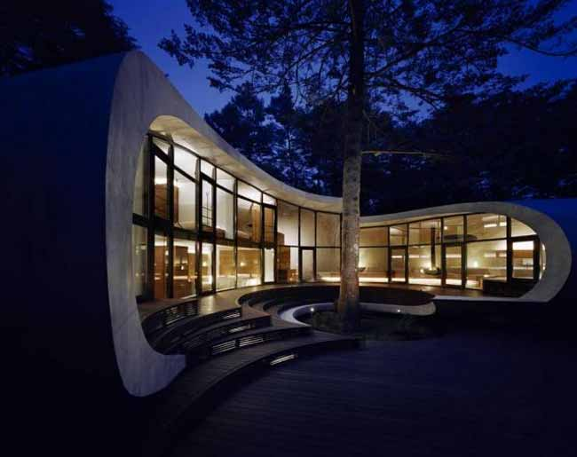

Slide 29
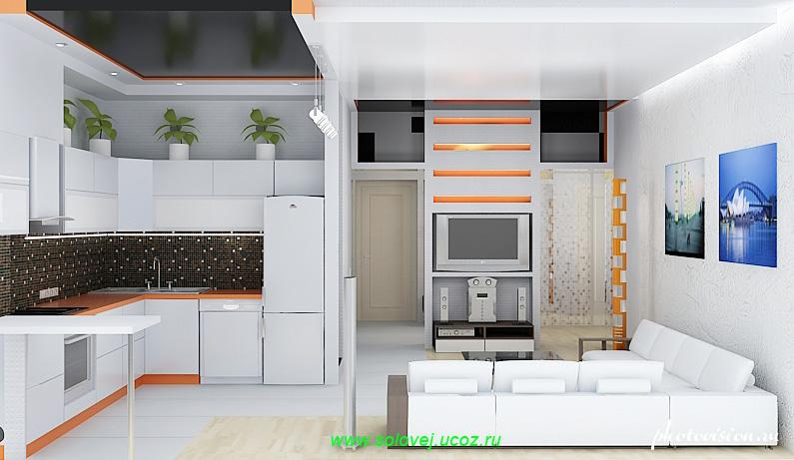

Slide 30
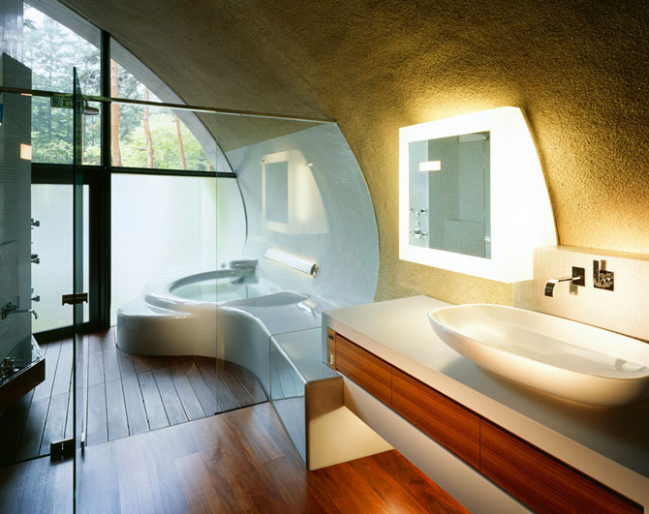

Slide 31
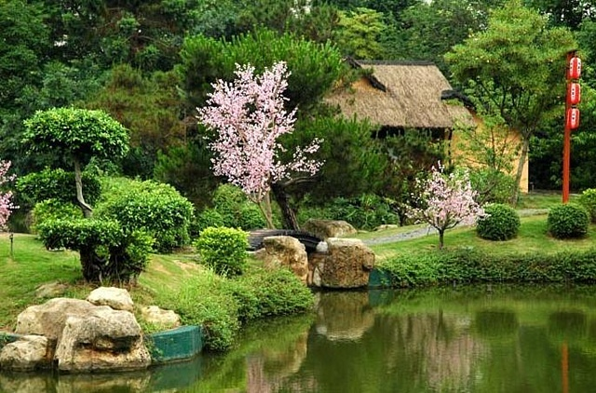
Ландшафтный дизайн – дизайн среды. Дизайнер занимается озеленением и благоустройством территорий.

Slide 32
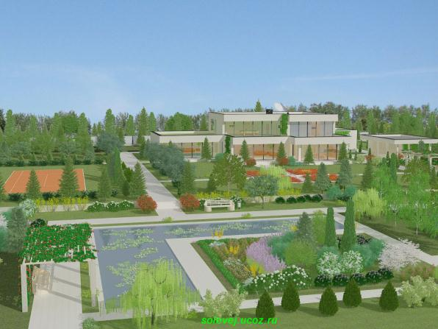
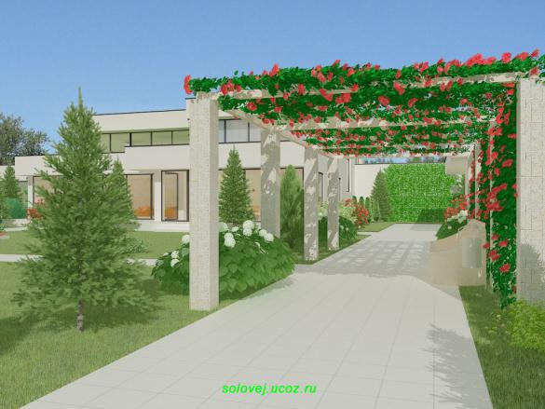

Slide 33
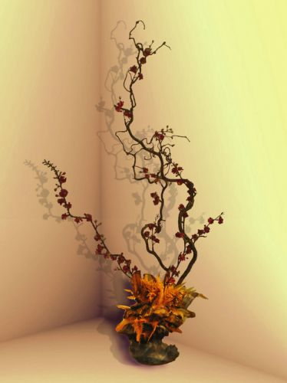
Фитодизайн – составление отдельных объемных или плоских композиций из живых или засушенных цветов

Slide 34
Список литературы
Ковешникова, Н. А., Дизайн: история и теория: Учеб. Пособие. – М.: Омега-Л, 2005.
Михайлов С.М., Кулеева Л. М. М69 Основы дизайна: Учеб. для вузов/ Под ред. С.М. Михайлова.- 2-е изд., М:»Союз Дизайнеров», 2002
Шимко В.Т. Основы дизайна и средовое проетирование: Учеб.пособие. – М.: Издательство «Архитектура-С», 2004.
http://prezentacija.biz/
Отличные ИСКУССТВО ПРЕЗЕНТАЦИИ для всех

